Slide 1

SANTA FLEX
요구사항 및 UI 설계 프로젝트
비트캠프 자바 A반 2조

Slide 2
목차
01 |
프로젝트 소개
02 |
팀원 소개 및 역할 분담
03 |
요구사항 정의서
04 |
UI 화면 설계
05 |
기술 스택

Slide 3
01. 프로젝트 소개
축의금을 주는 것처럼 돈으로 해결하기보다는
원하는 선물을 직접 골라서 선물해주는 웹 페이지

Slide 4
01. 프로젝트 소개
이벤트 초대
축하 받고 싶은 일이 있나요 ?
결혼 뿐만 아니라 생일, 돌잔치 등 선물이 필요한 곳은 다 가능합니다!
선물 리스트 생성
내가 원하는 물건들로 구성된 wish list 만들기
선물 선택 및 결제
주인공이 설정한 선물리스트 중 내가 줄 선물을 선택해봅시다!
선물 금액이 비싸다면 여러 사람과 함께 선물하기!
축하 / 감사 메시지 전송
선물에 대한 보답을 하고 싶다면 감사 인사와 답례품 보내기

Slide 5




02. 팀원 소개
하 윤
결
혜 지
철 우
- 선물 선택 페이지 설계
- 선물 리스트 카테고리 제작
- 초대장 및 친구 목록 생성
- 로그인 및 Q & A 관리자 페이지 설계
- 선물하기 인원 수 및 금액 설정
- 이벤트 테마 및 답례품 리스트 생성
- 이벤트 정보 공지 페이지 설계
- 축하 및 감사 메시지 창 설계
- 결제 수단 페이지 설계
- 이벤트 기간 설정 페이지 설계
- A d o b e 로고 디자인 제작
- 답례품 선택 및 배송 옵션 선택
- U I 설계 보완 및 P P T 제작
- 마이페이지 거래 내역 기능 설계
- 유스케이스 다이어그램 모델링
- 프로토타입 페이지 통합 작업

Slide 6
03. 요구사항 정의
요구사항 명세서 보기

Slide 7
04. UI 화면 설계
UI 화면 설계 보기

Slide 8




06. 사용 스택

Slide 9
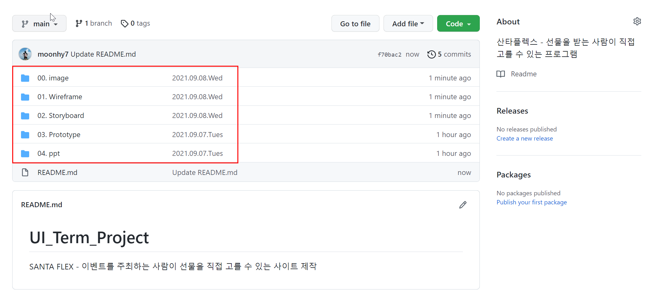
06. 사용 스택

Slide 10
Q&A

Slide 11
감사합니다

